Slide 1

用AI玩轉天氣
理論與實作
黃熠程
2022/01/09

Slide 2
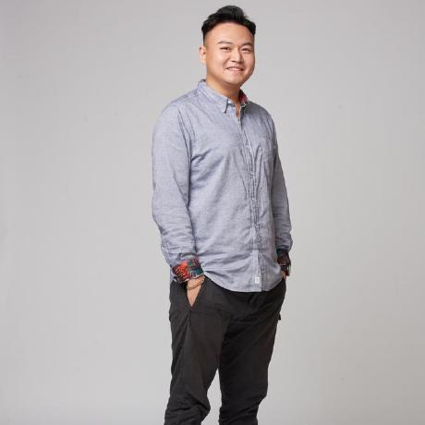
2020 中央大學大氣物理學博士候選人
2018-2021 安吉氣象資訊有限公司 – 專案經理
2021-now 捷陽光電科技股份有限公司 – 軟體工程師
程式語言
C/C++, Fortran, Python, MATLAB, JavaScript, HTML5/CSS
專長
數值模擬, 深度學習, 軟體開發, 網站

Slide 3

今日目標
認識人工智慧
認識Python
實作線性分類機
深度學習挑戰 – 實作天氣數據
讓模型越來越好
更多挑戰

Slide 4
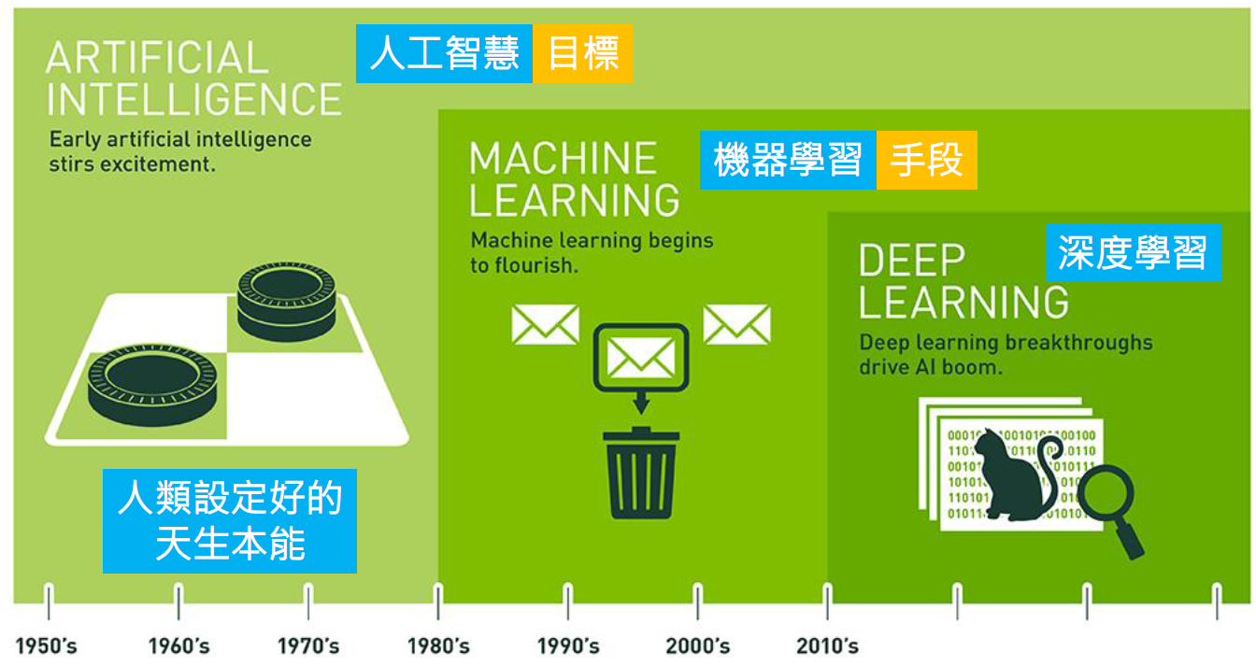
認識人工智慧
https://blogs.nvidia.com.tw/2016/07/29/whats-difference-artificial-intelligence-machine-learning-deep-learning-ai/

Slide 5
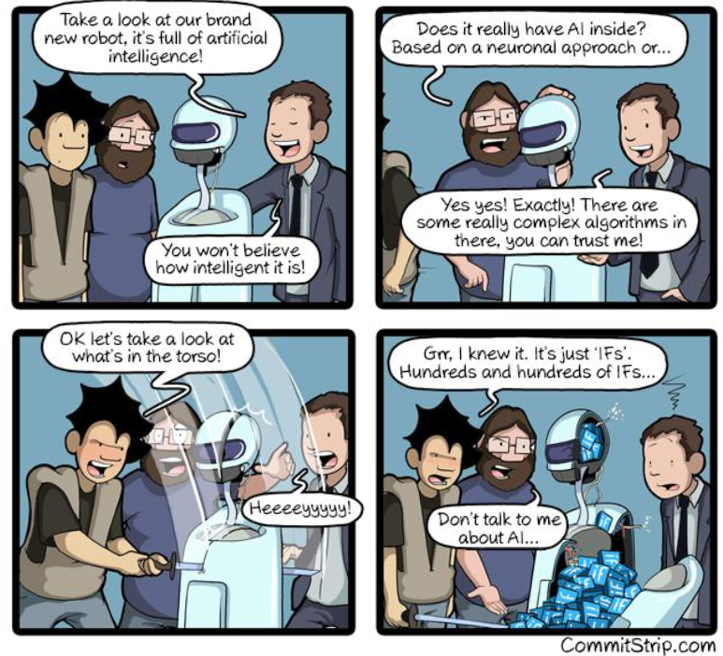

Slide 6
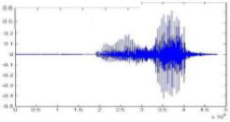
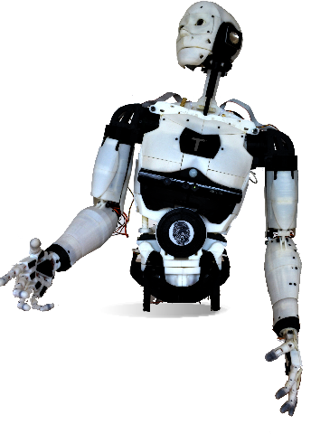
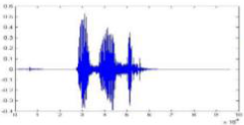
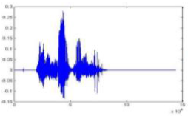
機器學習
Learning …
“Hi”
“How are you”
“Bye Bye”
Say “Hello”

Slide 7
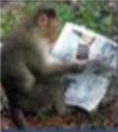
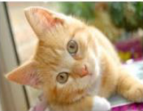
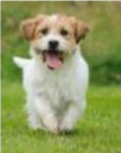
機器學習
Learning …
“Monkey”
“Cat”
“Dog”
Say “This is Cat”

Slide 8
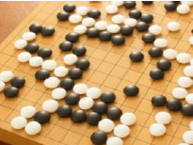
Looking for a function
Speech Recognition
Image Recognition
五子棋
f( ) = ‘ How are you’
f( ) = ‘ Cat’
f( ) = ‘ 5-5 ’ (next moving)

Slide 9

Different types of function
Regression: The function outputs a scalar
Classification: Given options (classes), the function outputs one
天氣預測
氣溫
氣壓
風向風速
Function
明天降雨量
垃圾郵件過濾
Function
Yes / No

Slide 10
我們真的需要使用 AI ?

Slide 11
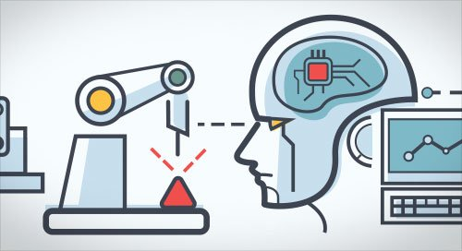
Computer vision

Slide 12
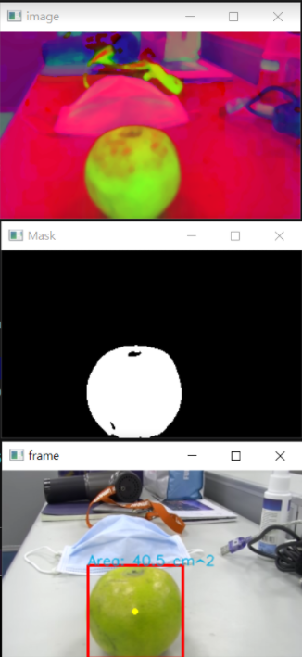
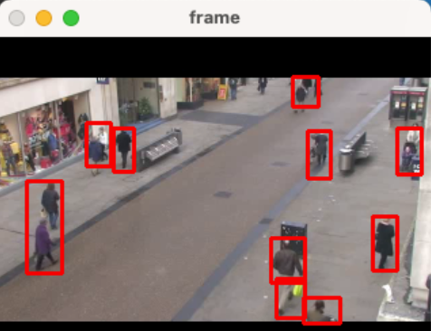

Slide 13
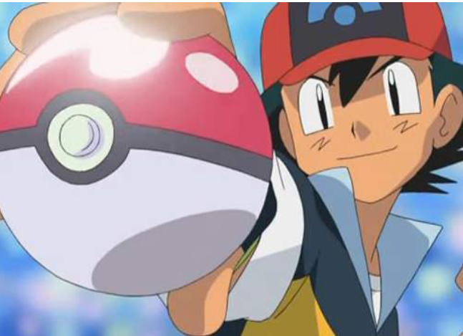
機器不是會自己學習?
為什麼會需要AI 訓練師
戰鬥是寶可夢在打
為什麼需要寶可夢訓練師?

Slide 14
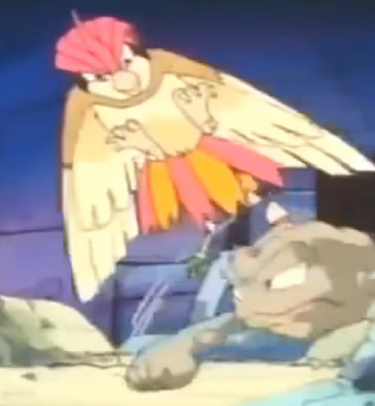
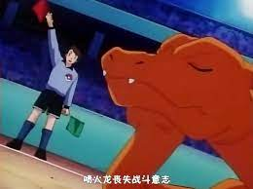
寶可夢訓練師
挑選適合的寶可夢(不同屬性)來戰鬥
召喚出來的寶可夢不一定聽話
AI訓練師
挑選適合的模型(function)來解決問題
不一定能找到最佳function

Slide 15
Summary
人工智慧的目的是要找到一個function，統稱為模型
refererence: http://speech.ee.ntu.edu.tw/~tlkagk/

